Slide 1

数据结构和算法
作者：小甲鱼
让编程改变世界
Change the world by program

Slide 2
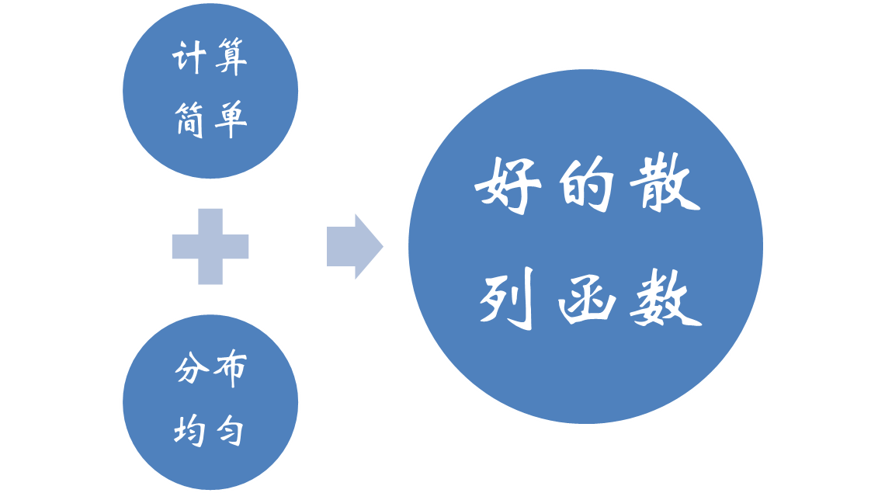

构造散列函数的两个基本原则

Slide 3
直接定址法
例一：有一个从1到100岁的人口数字统计表，其中，年龄作为关键字，哈希函数取关键字自身。
即：f(key) = key
地址 | 年龄 | 人口
00 | 0 | 500万
01 | 1 | 650万
02 | 2 | 450万
…… | …… | ……
20 | 20 | 1500万
…… | …… | ……

Slide 4
直接定址法
例二：如果现在要统计的是1980年以后出生的人口数，那么我们对出生年份这个关键字可以变换为：用年份减去1980的值来作为地址。
即：f(key) = key – 1980
地址 | 出生年份 | 人口
00 | 1980 | 1500万
01 | 1981 | 1600万
02 | 1982 | 1300万
…… | …… | ……
20 | 2000 | 1500万

Slide 5
数字分析法
数字分析法通常适合处理关键字位数比较大的情况，例如我们现在要存储某家公司员工登记表，如果用手机号作为关键字，那么我们发现抽取后面的四位数字作为散列地址是不错的选择。
HLR识别码
运营商接入号
真正的用户编号
130 | XXXX | 1234

Slide 6
平方取中法
平方取中法是将关键字平方之后取中间若干位数字作为散列地址。

Slide 7
折叠法
折叠法是将关键字从左到右分割成位数相等的几部分，然后将这几部分叠加求和，并按散列表表长取后几位作为散列地址。

Slide 8
除留余数法
此方法为最常用的构造散列函数方法，对于散列表长为m的散列函数计算公式为：
  f(key) = key mod p(p<=m)
事实上，这个方法不仅可以对关键字直接取模，也可以通过折叠、平方取中后再取模。
例如下表，我们对有12个记录的关键字构造散列表时，就可以用f(key) = key mod 12的方法。
下标 | 0 | 1 | 2 | 3 | 4 | 5 | 6 | 7 | 8 | 9 | 10 | 11
关键字 | 12 | 25 | 38 | 15 | 16 | 29 | 78 | 67 | 56 | 21 | 22 | 47

Slide 9
除留余数法
p的选择是关键，如果对于这个表格的关键字，p还选择12的话，那得到的情况未免也太糟糕了：
p的选择很重要，如果我们把p改为11，那结果就另当别论啦：
下标 | 0 | 0 | 0 | 0 | 0 | 0 | 0 | 0 | 0 | 0 | 0 | 0
关键字 | 12 | 24 | 36 | 48 | 60 | 72 | 84 | 96 | 108 | 120 | 132 | 144
下标 | 1 | 2 | 3 | 4 | 5 | 6 | 7 | 8 | 9 | 10 | 0 | 1
关键字 | 12 | 24 | 36 | 48 | 60 | 72 | 84 | 96 | 108 | 120 | 132 | 144

Slide 10
随机数法
选择一个随机数，取关键字的随机函数值为它的散列地址。
即：f(key) = random(key)。
这里的random是随机函数，当关键字的长度不等时，采用这个方法构造散列函数是比较合适的。

Slide 11
视不同的情况采用不同的散列函数
现实中，我们应该视不同的情况采用不同的散列函数，这里给大家一些参考方向：
  计算散列地址所需的时间
  关键字的长度
  散列表的大小
  关键字的分布情况
  记录查找的频率

